Slide 1

また、
こういう職員さんもいます

Slide 2

オープンデータ
やったって
手間ばかりかかって
いいこと無い！
Pixabay（https://pixabay.com）

Slide 3

オープンデータに
多少手間はかかります。
しかし行政事務の削減も
できるかも
フリー素材ぱくたそ（www.pakutaso.com）

Slide 4
オープンデータの効果
※内閣官房情報通信技術(IT)総合戦略室「オープンデータ参考資料集」より
国民参加・官民協働の推進を通じた諸課題の解決
経済活性化
行政の高度化・効率化
透明性・信頼の向上

Slide 5
オープンデータの効果
※内閣官房情報通信技術(IT)総合戦略室「オープンデータ参考資料集」より
国民参加・官民協働の推進を通じた諸課題の解決
経済活性化
行政の高度化・効率化
透明性・信頼の向上

Slide 6

行政の効率化
開示請求の多いデータは、
予めオープンデータにしておくことで
職員の事務を軽減できます。
フリー素材ぱくたそ（www.pakutaso.com）

Slide 7
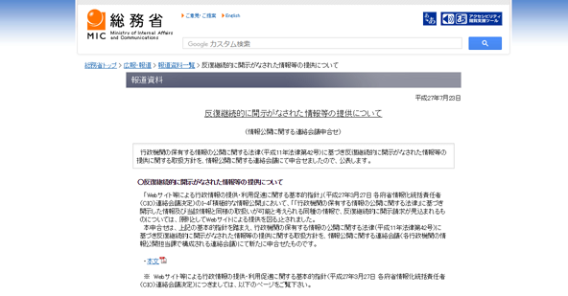
行政の効率化
総務省からは、
反復継続的に開示請求があった資料は
インターネットで公開するべきという
申し合わせが出ています
http://www.soumu.go.jp/menu_news/s-news/01gyokan06_02000026.html

Slide 8
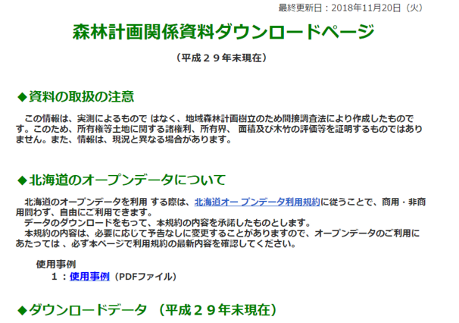
行政の効率化（北海道の例）
http://www.pref.hokkaido.lg.jp/sr/srk/OPD.htm

Slide 9
行政の効率化（北海道の例）
北海道では、森林情報をオープンデータで
公開しています
http://www.pref.hokkaido.lg.jp/sr/srk/OPD.htm

Slide 10

行政の効率化（北海道の例）
毎年、市町村にDVD等で配布していたが
その手間がなくなった
フリー素材ぱくたそ（www.pakutaso.com）

Slide 11
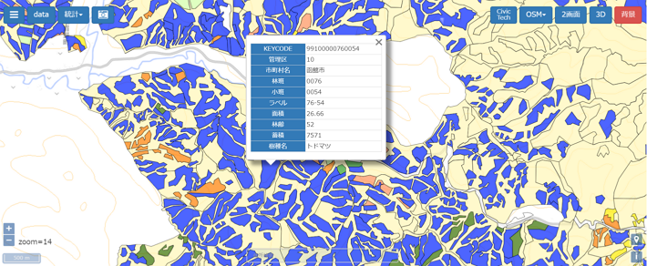
行政の効率化（北海道の例）
宮崎県のWebGIS「ひなたGIS」に掲載。
樹種別、林齢別の色分けで表示できる
樹種で
色分け
https://hgis.pref.miyazaki.lg.jp/hinata/hinata.html

Slide 12
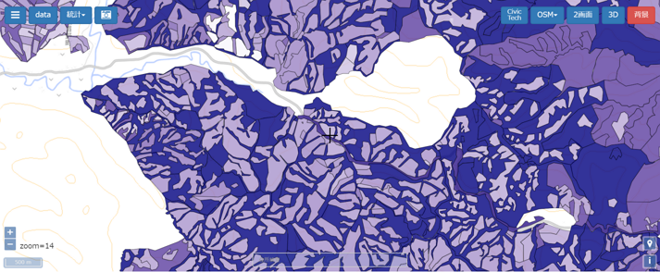
行政の効率化（北海道の例）
宮崎県のWebGIS「ひなたGIS」に掲載。
樹種別、林齢別の色分けで表示できる
林齢で
色分け
https://hgis.pref.miyazaki.lg.jp/hinata/hinata.html

Slide 13
行政の効率化（北海道の例）
これを無料で実現！
北海道が作ろうとしたら数百万かかるでしょ！
https://hgis.pref.miyazaki.lg.jp/hinata/hinata.html

Slide 14
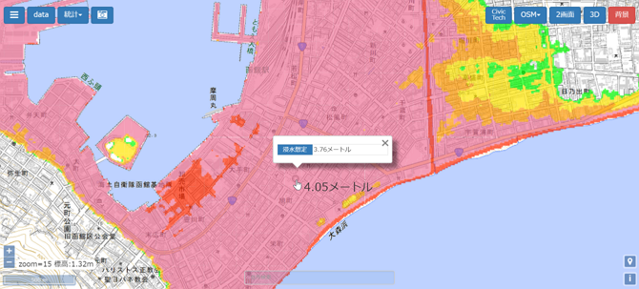
行政の効率化（北海道の例）
津波浸水想定データもオープンデータなので
「ひなたGIS」に搭載
https://hgis.pref.miyazaki.lg.jp/hinata/hinata.html

Slide 15
また、
こういう職員さんもいます

Slide 16
オープンデータ用の
ファイルを作るのが
めんどくさい！
それなら出さない！
Pixabay（https://pixabay.com）

Slide 17
機械判読可能なデータが有れば便利ですが、
まずデータを出すことが重要です！
フリー素材ぱくたそ（www.pakutaso.com）

Slide 18
オープンデータの定義
誰でも自由に二次利用できるライセンスで 公開されたデータ
インターネットを通じて誰でも入手する ことができるデータ
機械判読しやすい形式で公開されたデータ

Slide 19
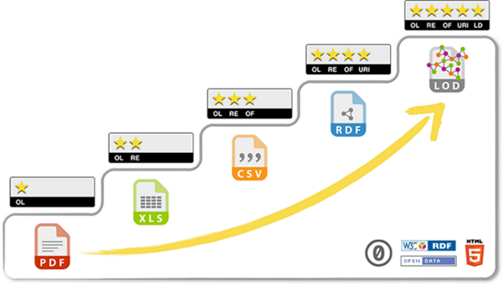
オープンデータは利用しやすいように
機械判読可能なデータが望ましいと
されていますが、
https://5stardata.info/ja/

Slide 20
いきなり上を目指したら進まないので
まずはPDF、Excel、CSVを
公開することを目指しましょう
https://5stardata.info/ja/

Slide 21
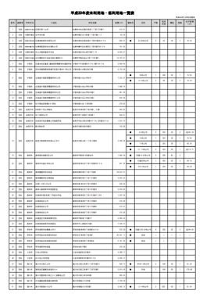
PDFの元は
Excelでしょうから、
元のファイルを
公開すれば良い
だけです
http://www.pref.hokkaido.lg.jp/sm/sum/unyou/h301205miriyouti.pdf

Slide 22

そもそも住民の方は
行政がどういうデータを持っているか
わかりません
フリー素材ぱくたそ（www.pakutaso.com）

Slide 23
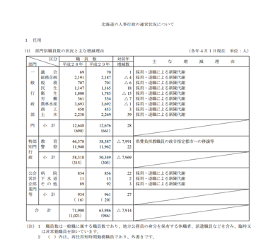
PDFでもオープンデータに
なっていないよりはマシです
http://www.pref.hokkaido.lg.jp/sm/jnj/jinjigyousei/h29jinjigyousei.pdf

Slide 24
まずは情報をオープンに
することが重要

Slide 25

でも将来的にデータは、
CSVくらいで
公開できるように努力は
しましょう！

Slide 26

庁内データの棚卸しが
できればいいですね。
どのようなデータが
どの部署にあるかを
知ることで
同じようなデータを
複数の部署で作るような
ムダもなくなるかも
しれません。

Slide 27

もし、利用者のために
利便性の高いデータを
作りたいと思ったら
フリー素材ぱくたそ（www.pakutaso.com）

Slide 28

ほかの市町村で
利用されているデータを
マネして作りましょう
フリー素材ぱくたそ（www.pakutaso.com）

Slide 29

オープンデータは
パクリが大事！
フリー素材ぱくたそ（www.pakutaso.com）

Slide 30
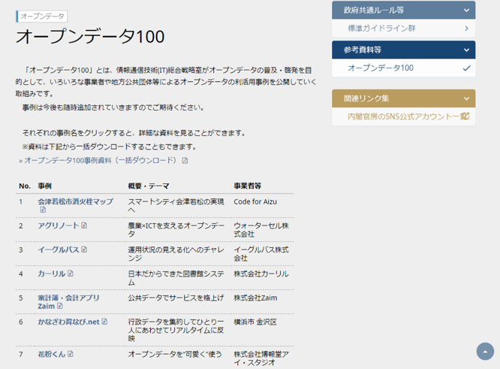
https://cio.go.jp/opendata100

Slide 31
オープンデータを使っている
アプリを紹介している国のサイト
ここで使われているデータを作れば
使われます
https://cio.go.jp/opendata100

Slide 32
手間を掛けて
作るなら
使われるデータを
作ろう
フリー素材ぱくたそ（www.pakutaso.com）

Slide 33

例えば、ゴミカレンダーは、
よく利用される情報とのこと
北海道森町では
ゴミの情報が
アプリで見られるので、
よく利用されています。
ゴミ情報をオープンデータにするのはオススメ！
北海道森町 山形氏
※毎月50～100ユーザーが利用 （森町世帯数7600世帯）

Slide 34
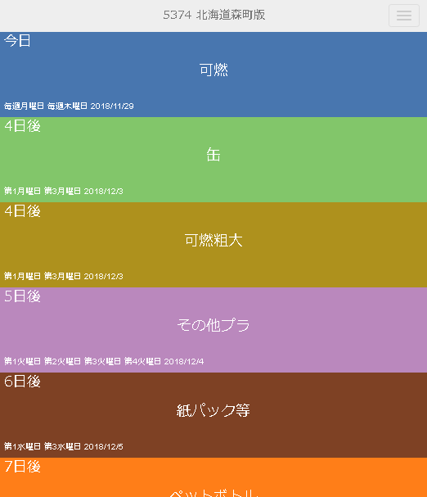
北海道森町の
ゴミ情報アプリ
「5374.jp森町版」
スマホでも
パソコンでも
利用可能

Slide 35
どうせ出すなら、
価値のあるデータを出そう！
役所だけでなく
みんなでデータを作るといいよ

Slide 36
また、
こういう職員さんもいます

Slide 37
データが悪用されたら
どうすんの？
責任取れるの！
Pixabay（https://pixabay.com）

Slide 38
公開された情報を
悪用するかどうかには、
オープンデータで
あることは関係ありません
フリー素材ぱくたそ（www.pakutaso.com）

Slide 39
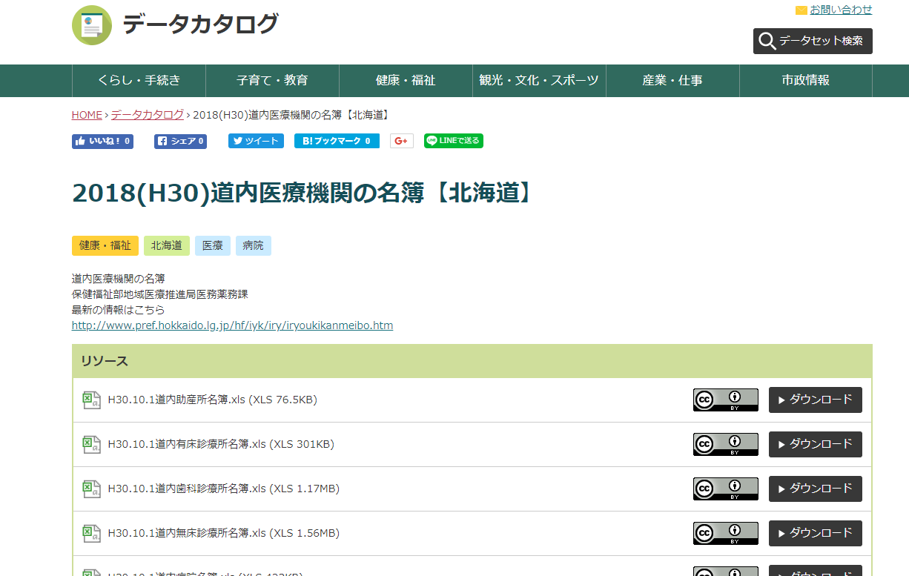
情報をオープンデータにすると
悪用されるのが心配ですか？

Slide 40
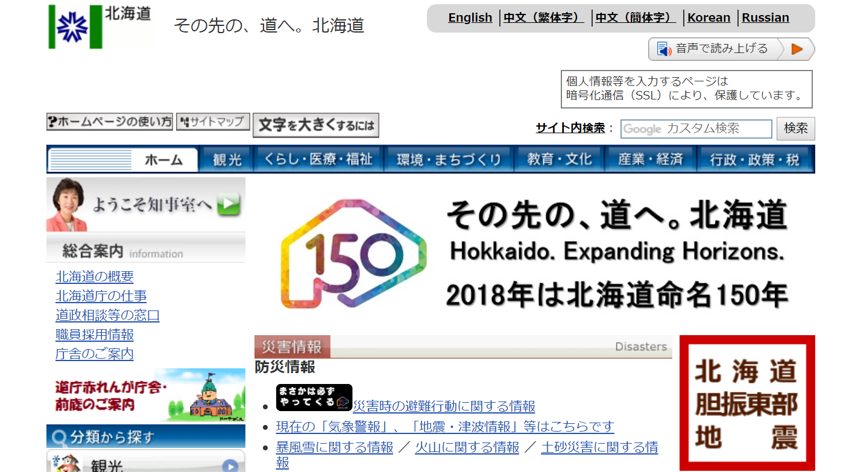
じゃあ
ホームページの情報は
悪用されませんか？

Slide 41

オレらには、
オープンかどうかなんて
関係ないぜ！
Pixabay（https://pixabay.com）

Slide 42
オレらには、
オープンかどうかなんて
関係ないぜ！
悪用する人には、
ホームページの情報でも
オープンデータでも
関係ありません
Pixabay（https://pixabay.com）

Slide 43
オープンデータは
個別のデータにライセンスを表示するので
そのデータをどう使っていいかわかりやすい

Slide 44
オープンデータは
ライセンスをデータごとに
明確に主張しているので、
ライセンス違反であれば
取り下げを求めることが可能

Slide 45

悪用するぐらいなら
出所表示しないでしょう
これはライセンス違反です

Slide 46

ライセンス違反があれば、
利用者に使用をやめるように
要求することができます
今すぐデータの使用を
やめるんだ！
フリー素材ぱくたそ（www.pakutaso.com）

Slide 47
クリエイティブ・コモンズ FAQ よくある質問と回答
https://creativecommons.jp/faq/
Q：自分の作品の利用のされ方が意にそぐわない場合、
どうしたらよいでしょうか？
作品の改変方法や、作品を改変して作られた
新たな作品が意に反する場合、
CCライセンスの規定により、
利用者に対してその改変された作品や
二次的著作物から、名前を削除するよう
要請することができます。

Slide 48
クリエイティブ・コモンズ FAQ よくある質問と回答
https://creativecommons.jp/faq/
Q：誰かが自分の作品をライセンスに反する方法で
利用した場合はどうなりますか？
CCライセンスで公表されている作品を、
ライセンスに反する方法で利用した場合、
その人に対する利用許諾契約は自動的に終了します。
例えば、もし誰かがCCライセンスのついた
あなたの作品を利用するときに、
あなたが明示したとおりの著作権表示を
行わなかった場合、
その人はその後あなたの作品を利用することが
認められなくなります。

Slide 49

ライセンスが明確な
オープンデータのほうが、
より安心かも！
フリー素材ぱくたそ（www.pakutaso.com）

Slide 50
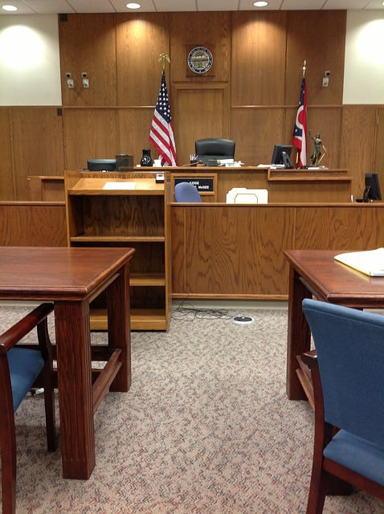
著作権違反に
関しては、
法律で裁かれます。
これは、
オープンデータで
あっても無くても
同じです。
Pixabay（https://pixabay.com）

Slide 51

データ使えねぇぇぇぇ
ゴァググウゥゥゥ
善意
悪用を心配するより、
善意の人たちが使えないほうが
問題です！
フリー素材ぱくたそ（www.pakutaso.com）

Slide 52

悪用されて被害を受けた！
責任取れ！
データの悪用で
被害があったときの責任は？
フリー素材ぱくたそ（www.pakutaso.com）

Slide 53
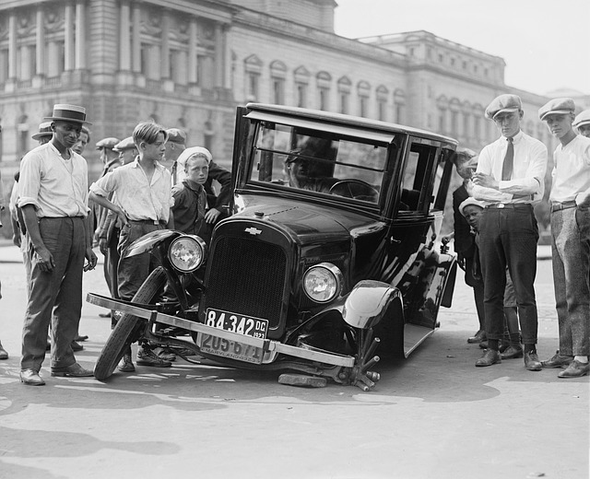
役所が作った道路の上で
事故があっても当事者同士の問題です。
役所に責任はありません。
Pixabay（https://pixabay.com）
北海道室蘭市丸田氏のうけうり

Slide 54
データも同じで、
公開した側は責任を負う必要はありません。
Pixabay（https://pixabay.com）
北海道室蘭市丸田氏のうけうり

Slide 55
安心して自治体のデータを
オープンデータで公開しましょう！

Slide 56
また、
こういう職員さんもいます

Slide 57
小さい自治体は、
オープンデータ
やったって、
効果なんか小さいよ！
Pixabay（https://pixabay.com）

Slide 58
そりゃそうです。
でも小さい自治体だからこそ、できることも
たくさんあります。
フリー素材ぱくたそ（www.pakutaso.com）

Slide 59
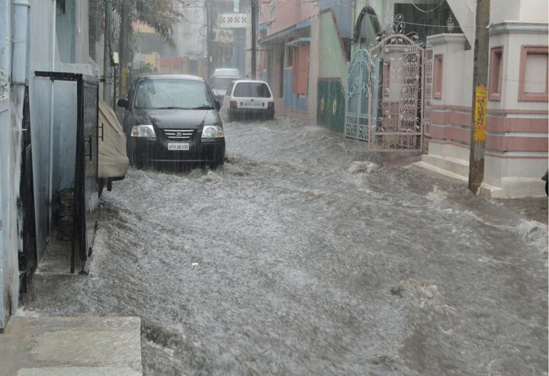
オープンデータは
災害時にこそ威力を発揮する
Pixabay（https://pixabay.com）

Slide 60
オープンデータは
東日本大震災から普及が拡大した

Slide 61
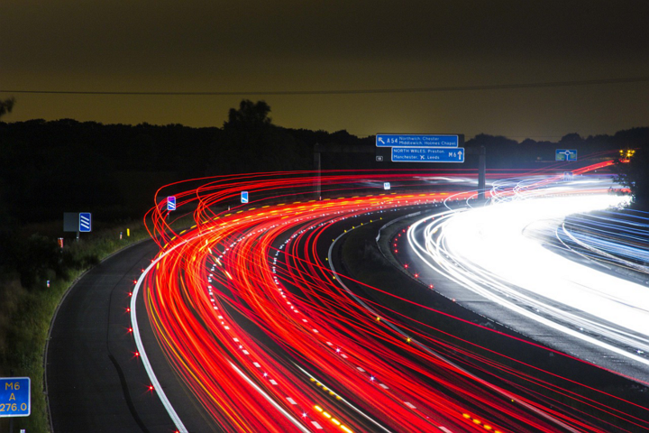
道路通行可能データや電力のデータなどの
ビッグデータがオープンに
Pixabay（https://pixabay.com）

Slide 62
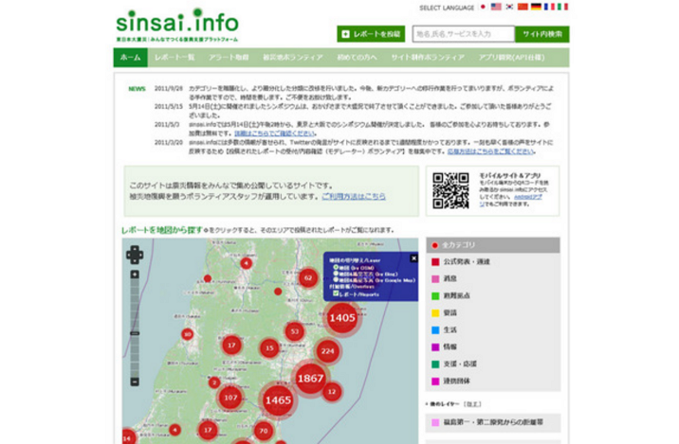
一方で、避難所をマッピングしようとした
ボランティアチームは、避難所データが
オープンデータでないため
すべて手作業でマッピングを行った

Slide 63
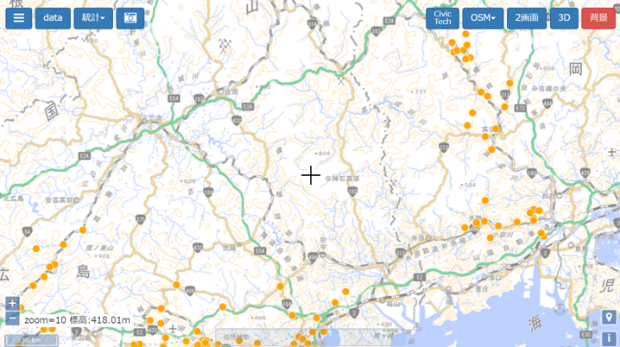
西日本豪雨災害時にボランティアの方が
マッピングした給水所の位置情報（ひなたGIS）
https://hgis.pref.miyazaki.lg.jp/hinata/hinata.html

Slide 64
西日本豪雨災害時にボランティアの方が
マッピングした給水所の位置情報（ひなたGIS）
施設の場所を自分たちで調べて
マッピングした
https://hgis.pref.miyazaki.lg.jp/hinata/hinata.html

Slide 65
西日本豪雨災害時にボランティアの方が
マッピングした給水所の位置情報（ひなたGIS）
事前に施設位置がオープンデータに
なっていれば簡単にマッピングができた
https://hgis.pref.miyazaki.lg.jp/hinata/hinata.html

Slide 66
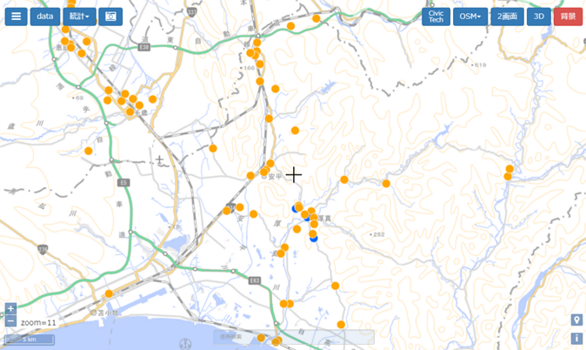
北海道胆振東部地震でボランティアの方が
マッピングした給水所の位置情報（ひなたGIS）
https://hgis.pref.miyazaki.lg.jp/hinata/hinata.html

Slide 67
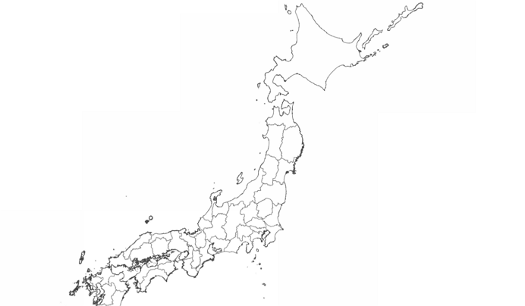

小さい自治体だからこそ、
災害時は細かい対応できない。
事前に情報を出しておくことで、
被災していない地域の方が助けてくれるかも

Slide 68
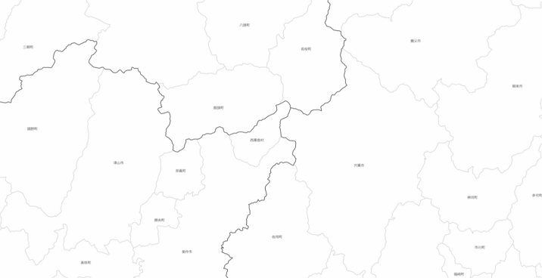
小さい自治体だからこそ、
周りの市町村と協力して、同じデータを出すことで
価値のあるデータを出すことができる

Slide 69
また、
自分たちでデータの価値を
見い出すのも良いでしょう

Slide 70
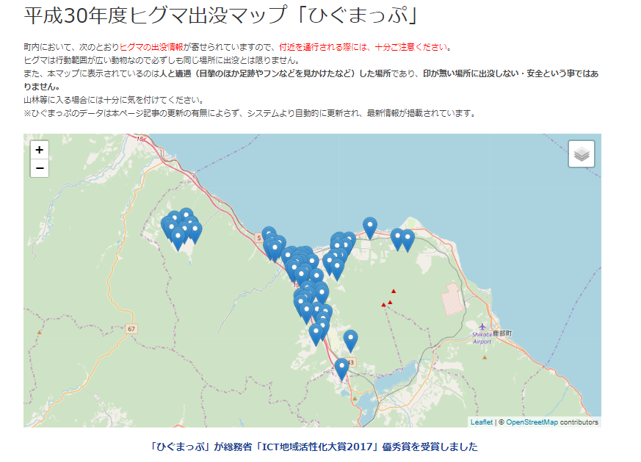
北海道森町では、
自治体職員、住民自らデータの利用を
行っています。

Slide 71
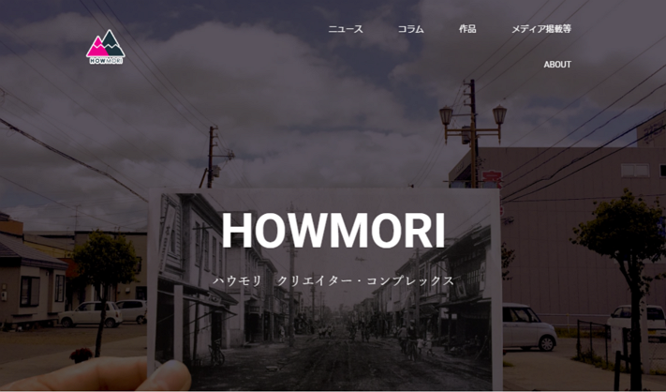
森町のクリエーター集団「ハウモリ」
https://howmori.org/

Slide 72
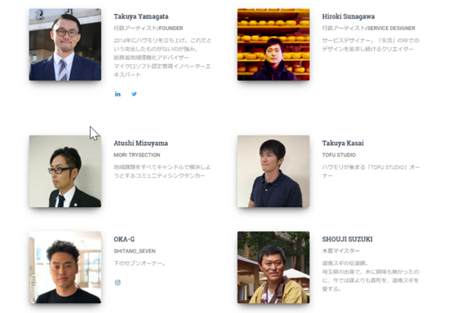
森町のクリエーター集団「ハウモリ」
メンバーは、役場職員、町の住人、町外の技術者など
https://howmori.org/

Slide 73
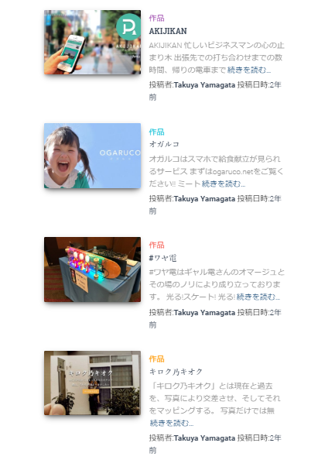
森町のクリエーター集団「ハウモリ」
オープンデータを使った
様々な作品を作成。
自分たちでデータも作る。
https://howmori.org/category/work/page/2/

Slide 74
小さい自治体だからこそ
データを出して、
待っているだけでなく
挑戦するのもいいかも

Slide 75
誰かやってくれないかな～
と待つくらいなら
その誰かに自分がなれ！
（株）MIERUNE古川氏のうけうり

Slide 76
オープンデータは誰でもできる

Slide 77
オープンデータは
行政じゃなくても
行うことができます

Slide 78
民間でも個人でも

Slide 79
個人オープンデータの例

Slide 80
喜多耕一氏は個人で
オープンデータを
作っています

Slide 81
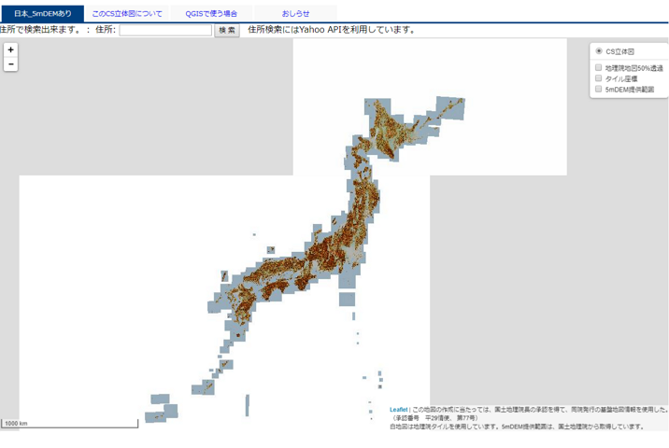
①日本CS立体図
http://kouapp.main.jp/csmap/japan/csjapan.html

Slide 82
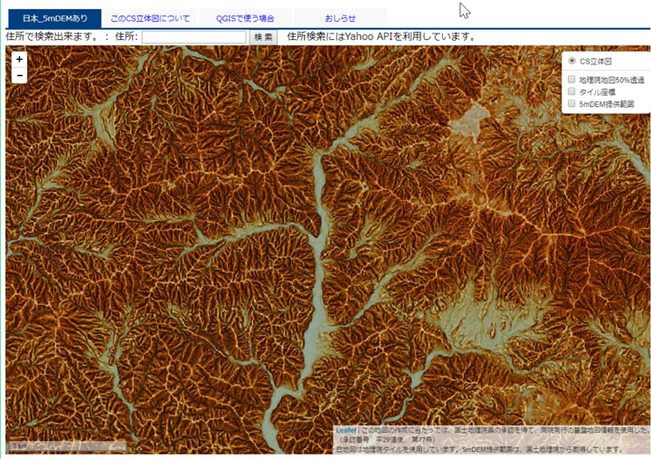
CS立体図は
長野県林業総合センターの戸田氏が
開発した地図の立体表現
http://kouapp.main.jp/csmap/japan/csjapan.html

Slide 83
国土地理院の10mメッシュDEMから
CS立体図を作成し
インターネットで公開
http://kouapp.main.jp/csmap/japan/csjapan.html

Slide 84
個人が作ったオープンデータ
http://kouapp.main.jp/csmap/japan/csjapan.html

Slide 85
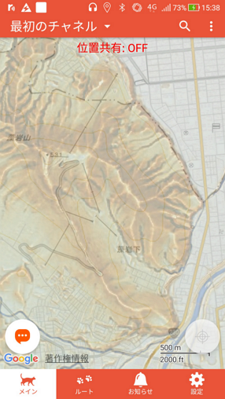
スマートフォンアプリ
などに利用されています
位置情報などを
共有できるアプリ
「Pete（ピート）」

Slide 86
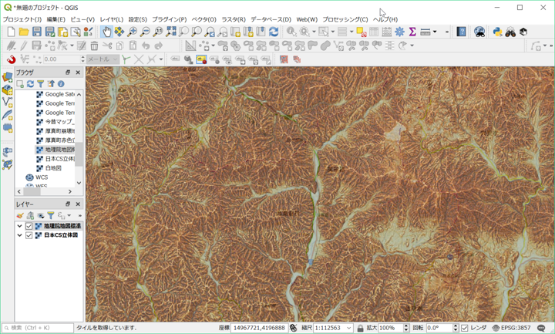
QGISでも利用できます

Slide 87
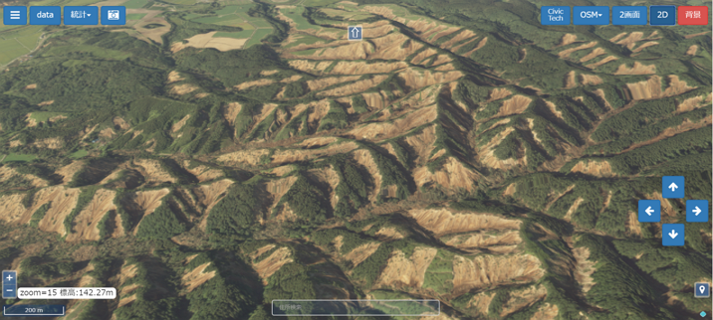
②北海道胆振東部地震
https://hgis.pref.miyazaki.lg.jp/hinata/hinata.html

Slide 88
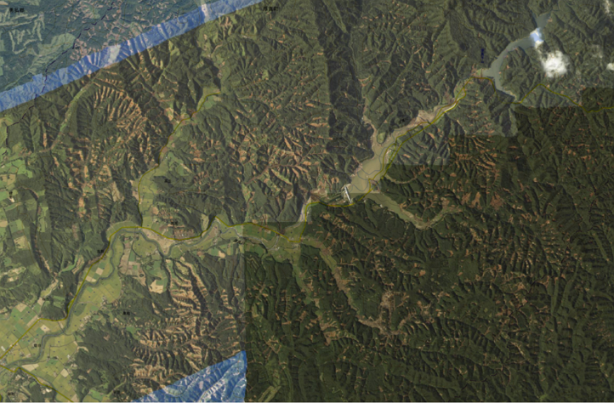
斜面崩壊範囲をGISでトレース
国土地理院 胆振東部地震空中写真

Slide 89
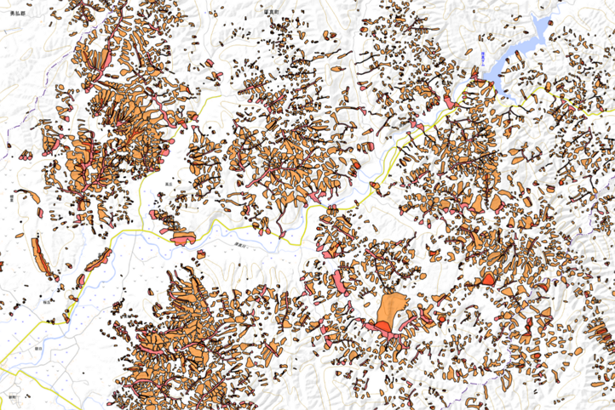
トレースしたGISデータを
オープンデータで公開
背景図は、国土地理院 標準地図

Slide 90
6,000以上の斜面崩壊を
１週間かけてトレース
背景図は、国土地理院 標準地図

Slide 91
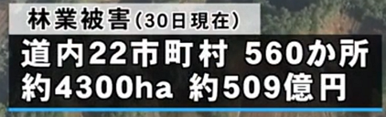
森林被害の面積算出に利用される
10月31日UHBニュースから

Slide 92
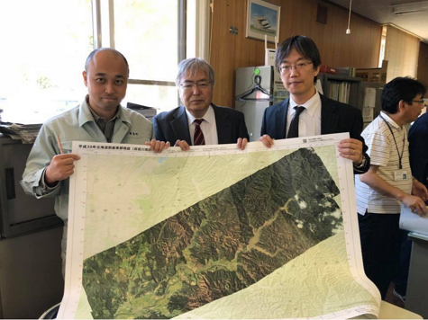
酪農学園大学が紙に印刷して
厚真町へ提供
FaceBook 平成30年北海道胆振東部地震 Emergency Mapping Teamの投稿より

Slide 93
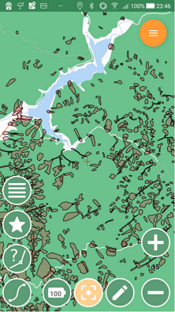
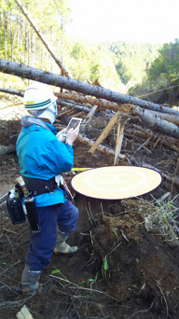
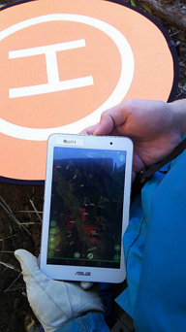
スマホやタブレットに地図を入れて
現地の調査に利用

Slide 94
オープンにすることで、
スピーディーに自由に
利用してもらえる

Slide 95

災害時は
スピードが大事！
フリー素材ぱくたそ（www.pakutaso.com）

Slide 96
民間オープンデータの例

Slide 97
実は岡山県は
民間オープンデータの先進地

Slide 98

バスデータのオープンデータ
この項目の情報は、FOSS4G 2018 Okayamaでの東京大学伊藤氏の発表を参考にして作成しました
Pixabay（https://pixabay.com）

Slide 99
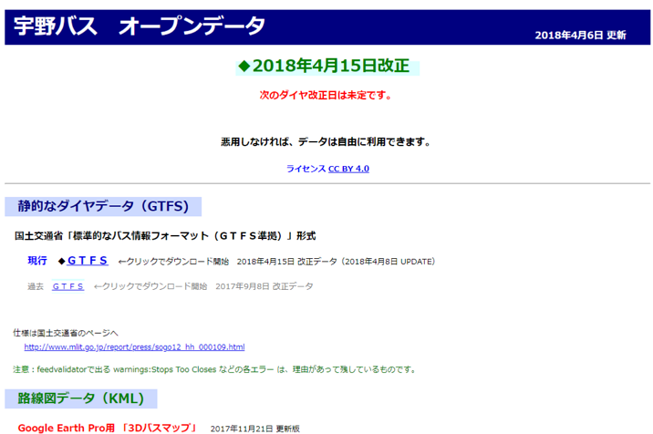
バスIT化の
リーディングカンパニー
http://www3.unobus.co.jp/opendata/

Slide 100
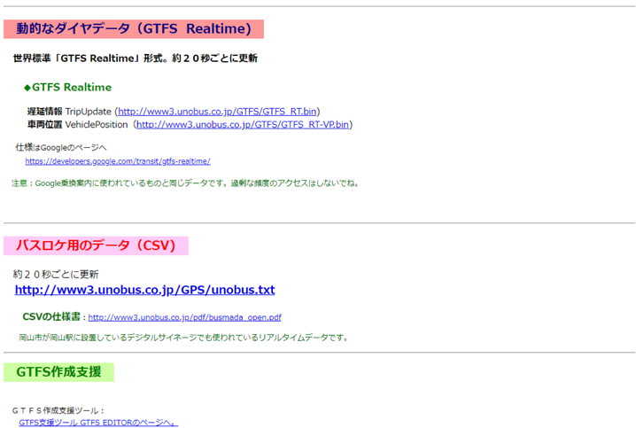
リアルタイムの
データも公開
http://www3.unobus.co.jp/opendata/

Slide 101
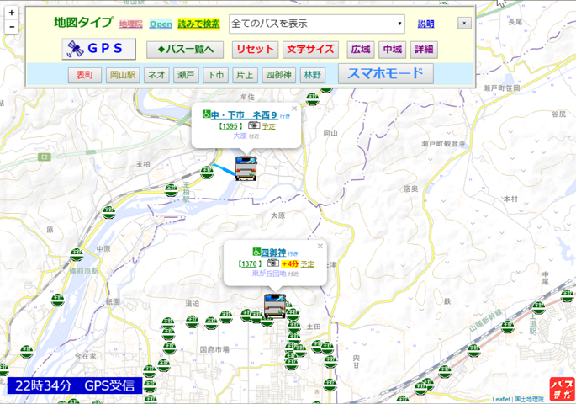
バスロケーション
アプリも開発
http://www3.unobus.co.jp/b/map.htm

Slide 102
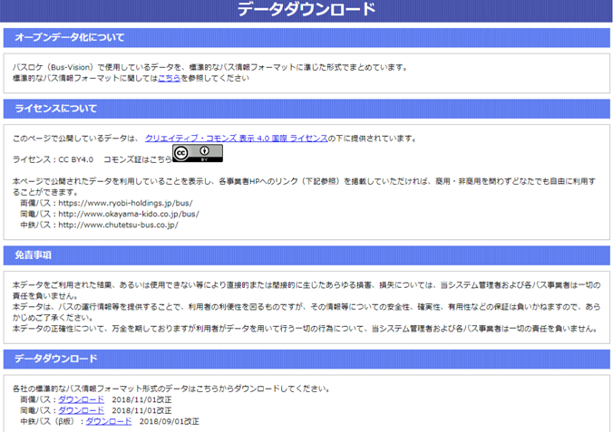
両備バス（両備グループ）でも
オープンデータを開始
https://loc.bus-vision.jp/ryobi/view/opendata.html

Slide 103
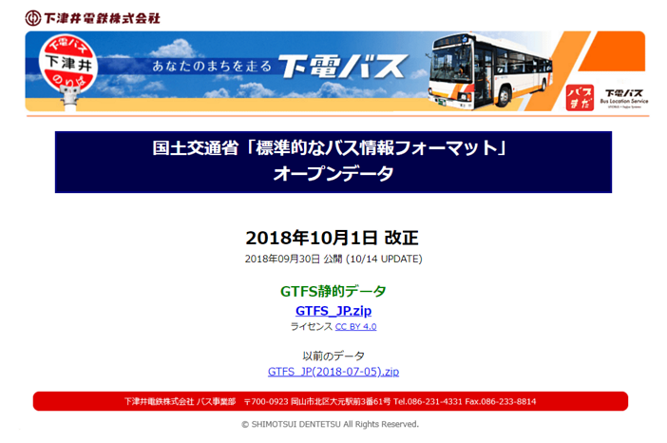
下電バスでも
オープンデータを開始
http://www.shimoden.net/busmada/opendata/

Slide 104
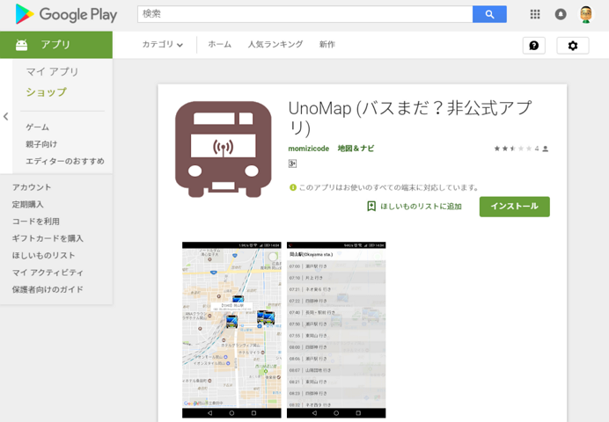
個人作成のアプリも
https://play.google.com/store/apps/details?id=work.momizi.unomap

Slide 105
そろそろまとめましょう

Slide 106
オープンデータとは
オープンデータは法律で義務付けられている
ホームページとはライセンスが違う
オープンデータは自由に使える ライセンス「CC-BY」

Slide 107
オープンデータはなぜ必要？
ホームページは情報の図書館 オープンデータで自由にしよう
オープンデータはゼロ予算で出来る
行政の効率ができるかも

Slide 108
オープンデータをつくる
まずはオープンデータで公開することが重要
どうせ作るなら、利用されるデータを作ろう
民間も協力しよう

Slide 109
小さい自治体は効果ない？
災害のために事前に準備 人がいないからこそオープンデータ
利用してくれる人がいないなら、 自分たちで利用しちゃおう 挑戦して見る価値あり

Slide 110
オープンデータは誰でもできる
オープンデータは個人でも民間でも出来る
岡山県内のバスデータは、全国でも先進的
オープンデータは誰でも出来るよ！

Slide 111
オープンデータは
手段です

Slide 112
目的は、住民生活の向上や
行政の信頼性の向上などです。

Slide 113
データを自由に
使えるようにするだけで
それができるなら
いいんじゃないでしょうか

Slide 114

まずは始めてみよう！
やってみると
何かが始まる
それが
オープンデータです！
フリー素材ぱくたそ（www.pakutaso.com）

Slide 115
ありがとうございました
このスライドの画像は以下のサイトのフリー素材を利用しています。
いらすとや（https://www.irasutoya.com/）：イラストです。見ればわかりますね。
フリー素材ぱくたそ（www.pakutaso.com）：日本人の方の写真などです。
Pixabay（https://pixabay.com/）：おもに外国人の方の写真です。
これらの画像、Webページの引用はそれだけを抜き出して利用しないでください。
CC-BYはスライドとして、自由な利用を許諾してます。
画像ライセンスには配慮していますが、なにかまずければ言ってください。
qgisshitumonアットgmail.com

